Slide 1
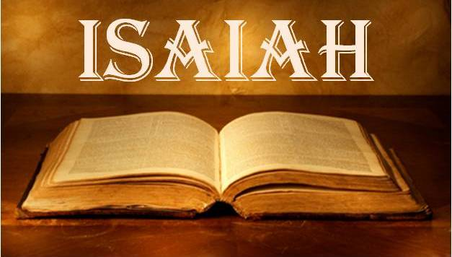
3/11/2018 第二課
「審判猶大」
(一至五章)

Slide 2
1-39
舊約
40-66
新約
1-35
第一部：審判之書
36-
39
歷史
40-66
第二部：安慰之書
1-12
猶大和以色列
受審
13-23
列國受審
24-35
全地受審
36-
39
歷史
40-48
論耶和華
(歸回)
49-57
論神僕
(重建)
58-66
論新時代
(榮耀)
1-5
論猶大
13-23
論巴比倫
亞述、非利士
摩押、大馬色
古實、埃及
以東、亞拉伯
耶京、推羅
24-27
論末世
36-
37
被困
40-48
福音書
與行傳
49-57
書信
中心為
基督和
十字架
(53章)
58-66
啟示錄
6 以賽亞蒙召
28-33
六禍
38-
39
患病
7-12
論以色列
34-35
刑罰與復興
*來自「聖經簡報站」

Slide 3
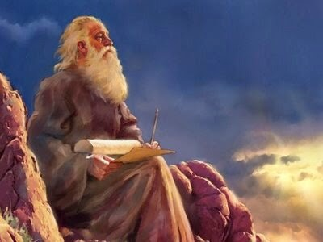
一. 宣告神的審判
(第一章是全書的序言)
A.歷史背景
當烏西雅、約坦、亞哈斯、希西家作猶大王的時候，亞摩斯的兒子以賽亞得默示，論到猶大和耶路撒冷。(1:1)

Slide 4
烏西雅
主前 791-740
賢明國君，征服非利士、阿拉伯、亞捫、以東等周圍小國，後因心驕氣傲，進聖殿燒香，以致長大痲瘋，直到死日。
約坦
主前 750-736
政績不及烏西雅，但仍算好王，但宗教上妥協，一面敬拜耶和華，一面拜偶像。
執政期間，亞述崛興。
亞哈斯
主前 736-716
是位惡王。拜巴力，焚燒兒女。因拒絕
加入亞蘭及以色列的聯盟被攻，乃向亞
述王求援，後來成了亞述的附庸國。
希西家
主前 716-687
任政時有先知彌迦、以賽亞輔佐，國道
中興，晚年病疾蒙醫治，卻因驕傲展示
財勢，種下了巴比倫野心吞侵的禍根。

Slide 5
B.法庭式的審訊
1.被告 – 以色列百姓
2.原告 – 耶和華
3.見證人– 天與地 (申4:26, 32:1)
天哪，要聽！地啊，側耳而聽... 我養育兒女，
將他們養大，他們竟悖逆我 (1:2)
「我今日呼天喚地向你們作見證...」
「諸天哪，側耳，我要說話；願地也聽我口中
的言語。」
4.控訴 – 悖逆、離棄、不認識神
背約 - 西乃山 (出19-20章)
百姓都同聲回答說：凡耶和華所說的我們都要遵行

Slide 6
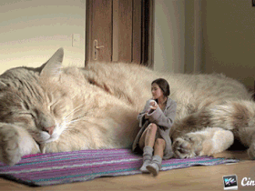
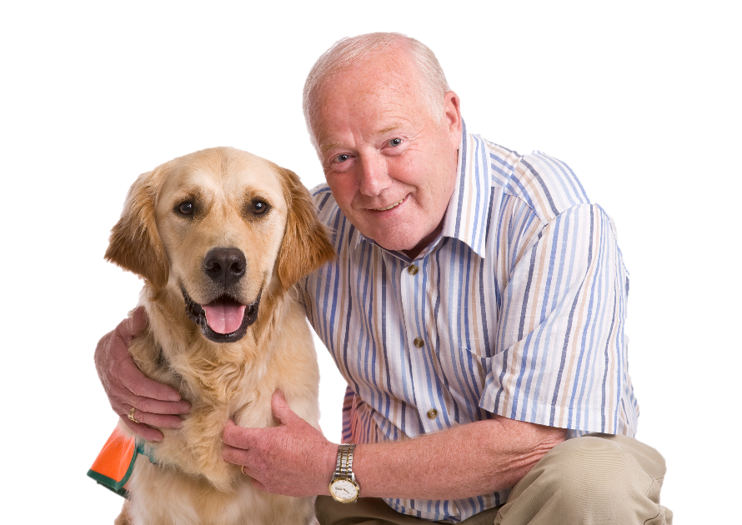
關係
主自己
主的恩典
感激
牛認識主人，驢認識主人的槽，以色列卻不認識；我的民卻不留意。(賽1:3)
(狗認主人，貓認屋)
有人在任何情況都愛神，有人卻要得到恩典才愛
有人只愛神所賜的福，卻並不愛賜福的神

Slide 7
5.罪證：
a.犯罪、行惡、道德敗壞
b.虛偽的宗教生活
靈性
逐步
不認識  不留意 (3節)
離棄  藐視 生疏 往後退步 (4節)
美國 93 %家中有聖經，60%承認有宗教信仰
每550個成人就有一位自稱基督徒
空心的宗教 (hollow religion) = 生活信仰不相連
滿頭疼痛，全心發昏。從腳掌到頭頂，沒有一處完全的，盡是傷口、青腫，與新打的傷痕，都沒有收口，沒有纏裹，也沒有用膏滋潤 (5-6節)

Slide 8
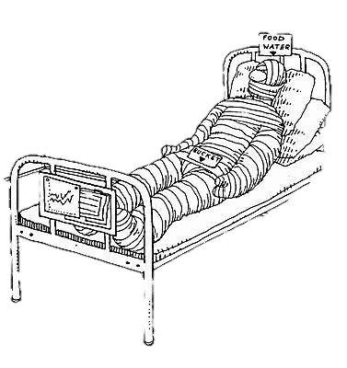
Morally and Spiritually Sicked
耶和華說：你們所獻的許多祭物與我何益呢？... 你們不要再獻虛浮的供物。香品是我所憎惡的... 作罪孽，又守嚴肅會，我也不能容忍。... 就是你們多多的祈禱，我也不聽。(11-15節)
行為道德 / 宗教信仰，兩者永不能分開

Slide 9
6.要求 – 悔改、自潔、行善
Diagnosis
Prescription
先知宣告審判，也同時宣告赦免
你們要洗濯、自潔，從我眼前除掉你們的惡行，要止住作惡，學習行善，尋求公平，解救受欺壓的；給孤兒伸冤，為寡婦辨屈。(16-17節)
Not Regret (Feelings) but Repent (Actions)
耶和華豈喜悅千千的公羊，或是萬萬的油河麼？...世人哪，耶和華已指示你何為善。祂向你所要的是甚麼呢？只要你行公義，好憐憫，存謙卑的心，與你的神同行。(彌 6:7-8)

Slide 10
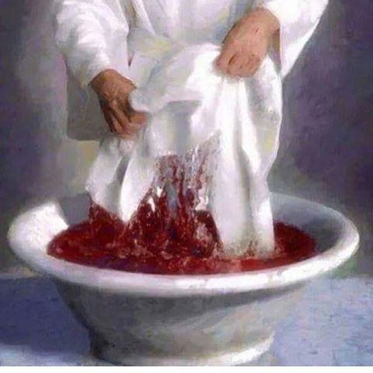
C.終局：
1.聽從之福 - 赦罪保證、必享美物、公義復還
耶和華說：你們來，我們彼此辯論。你們的罪雖像硃紅，必變成雪白；雖紅如丹顏，必白如羊毛。
你們若甘心聽從，必喫地上的美物... 我必復還你的審判官，像起初一樣... 錫安必因公平得蒙救贖
(1:18、26、27)
人的罪雖深重，但神的恩典
更重，大過我們一切過犯。
神有赦罪之恩，更有改變的
能力！
但人有自由，或聽從，或悖逆
，抉擇在乎人，神絕不勉強

Slide 11
2.不聽之禍
若不聽從，反倒悖逆，必被刀劍吞滅。
這是耶和華親口說的 (20節)
上帝審判罪惡的形容：
煉盡渣滓、除淨雜質 (25節)
消滅 (28節)、焚毀、撲滅 (31節)
神的審判是為了挽回多於毀滅

Slide 12
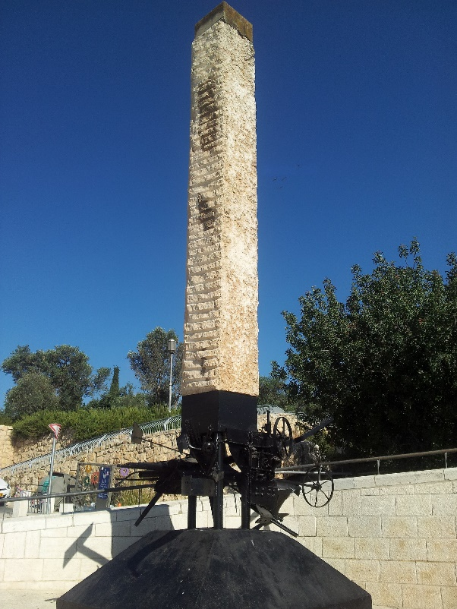
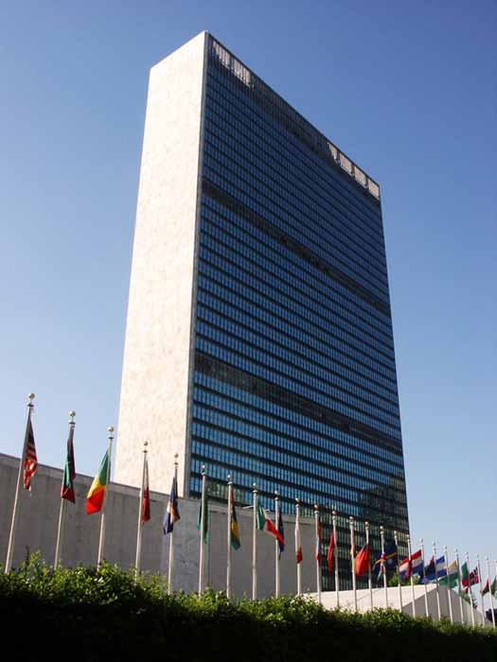
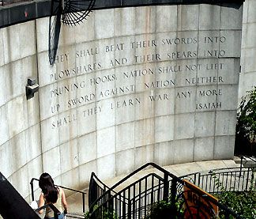
二. 末後的景況
(經歷審判後的祝福)
A.耶和華殿的山 (2:1-5)
萬國的中心
1.萬民流歸
2.唯一宗教
3.和平公義
= 彌迦書 4:1-3
福音廣傳
訓誨出於錫安 = 只有一種救贖
他必在列國中施行審判，為許多國民斷定是非。他們要將刀打成犁頭，把槍打成鐮刀。這國不舉刀攻擊那國；他們也不再學習戰事。(2:4)
聯合國
以色列

Slide 13
聖地南北縱剖面
黑
門
山
末後的日子，耶和華殿的山必堅立，超乎諸山，高舉過於萬嶺；萬民都要流歸這山。(2:2)
耶
路
撒
冷
基
利
心
山
以
巴
路
山
希
伯
崙
伯
利
恆
基
利
波
山
(2814m)
他
泊
山
海平面
約但河縱剖面
死海
(-422m)
加利利海
(-209m)

Slide 14
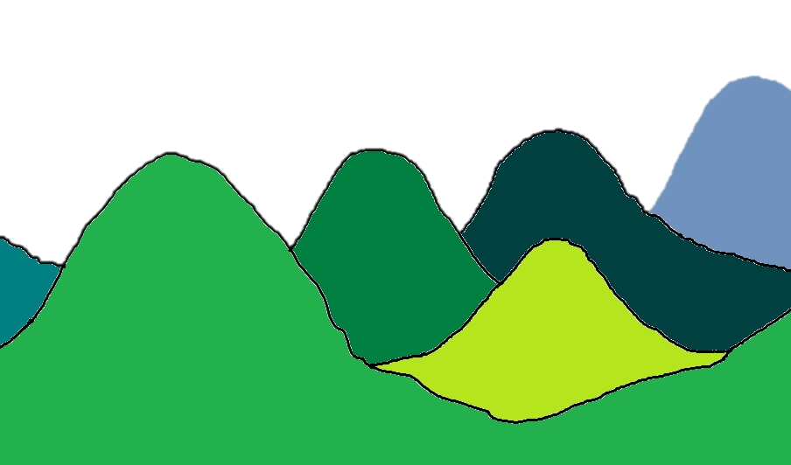
字義上
靈義上
先知預言的性質：
聖經時代
分段性應驗
教會時代
A
B
不同時代串連一起
黑門山
迦密山
巴比倫
宗教
西珥山
迦南宗教
基利心山
佛教
印度教
希臘羅馬
宗教文化
埃及宗教
伊斯蘭教
錫安山
無神論
耶和華信仰
基督教會

Slide 15
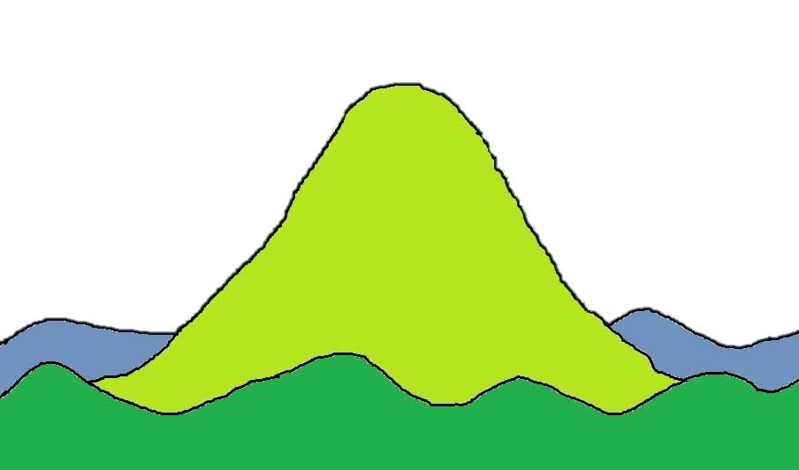
必有許多國的民前往，說：來吧，我們登耶和華的山，奔雅各神的殿。主必將他的道教訓我們；我們也要行他的路。因為訓誨必出於錫安；耶和華的言語必出於耶路撒冷。(賽2:3)
他必在列國中施行審判，為許多國民斷定是非。他們要將刀打成犁頭，把槍打成鐮刀。這國不舉刀攻擊那國；他們也不再學習戰事。(賽2:4)
藉聖靈從裡面改變人心
神的大能就是能將
人生命中破壞性、
攻擊性的武器扭轉
成建設性的工具
千禧年才應驗
基督教會
末世時代
伊斯蘭教
佛教
印度教
無神論
*來自「聖經簡報站」

Slide 16
二. 末後的景況
B.猶大遭審判 (2:6-4:1)
為何遭審判？
1.國家景況
a.滿了異教之風、財富、馬匹、車輛、偶像...
b.驕傲狂妄、敬拜偶像
什麼都有，除了上帝
你們休要倚靠世人。他鼻孔裡不過有氣息；他在一切事上可算甚麼呢？ (2:22)
不久應驗
末日發生
我們今天又倚靠誰？倚靠什麼？
(2:10、19、21) 進入岩穴，藏在土中
躲避耶和華的驚嚇和祂威嚴的榮光。
末日的情況 (啟 6:12-17)
先知預言的雙重性質

Slide 17
2.除掉各種領袖和仗賴的勢力
主萬軍之耶和華從耶路撒冷和猶大，除掉眾人所倚靠的，所仗賴的，就是所倚靠的糧，所仗賴的水；除掉勇士和戰士，審判官和先知，占卜的和長老，五十夫長和尊貴人，謀士和有巧藝的，以及妙行法術的。(3:1-3)
換句話，神卻要除掉人所倚靠的一切，包括糧食
水、財力、軍力、宗教勢力、有才幹者、偶像...

Slide 18
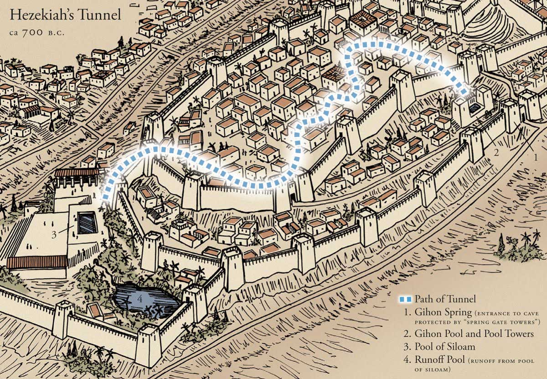
希西家隧道
全長533m
兩端高低
落差30cm
基訓泉
舊城牆
西羅亞池
新城牆
希西家其餘的事和他的勇力，他怎樣挖池、挖溝、引水入城，都寫在猶大列王記上。(王下20:20)

Slide 19
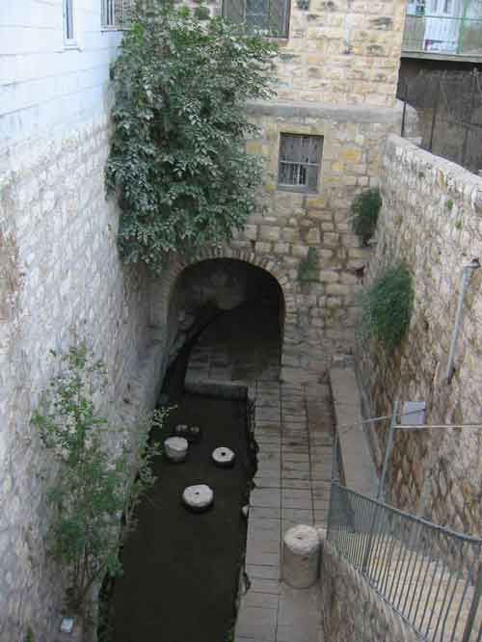
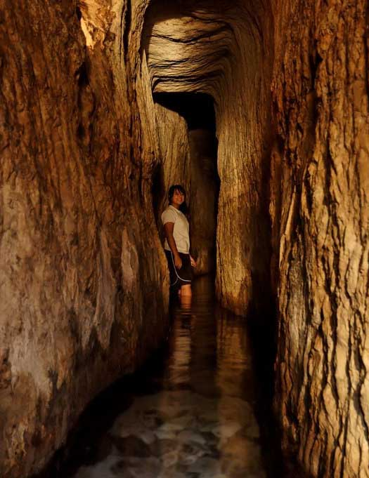
今日的西羅亞池
希西家隧道
西羅亞(Sent 奉差遣)：意為池水是從城外被差送至此處

Slide 20
2.除掉各種領袖和仗賴的勢力
主說：我必使孩童作他們的首領，使嬰孩轄管
他們(3:4)
兩個解釋：
指國亡被擄後無政府狀態
希西家死後，年僅12歲的兒子瑪拿西作王
所以第二、三章形容可能指瑪拿西時代的景況
e. .他們的罪行：(3:5、13-15)
- 吃盡、奪取、壓制、搓磨
百姓要彼此欺壓；各人受鄰舍的欺壓。少年人必侮慢老年人；卑賤人必侮慢尊貴人 (3:5)

Slide 21
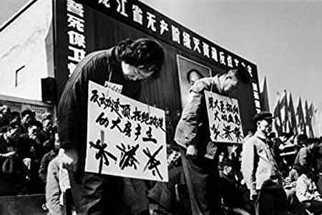
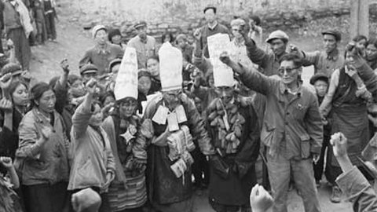
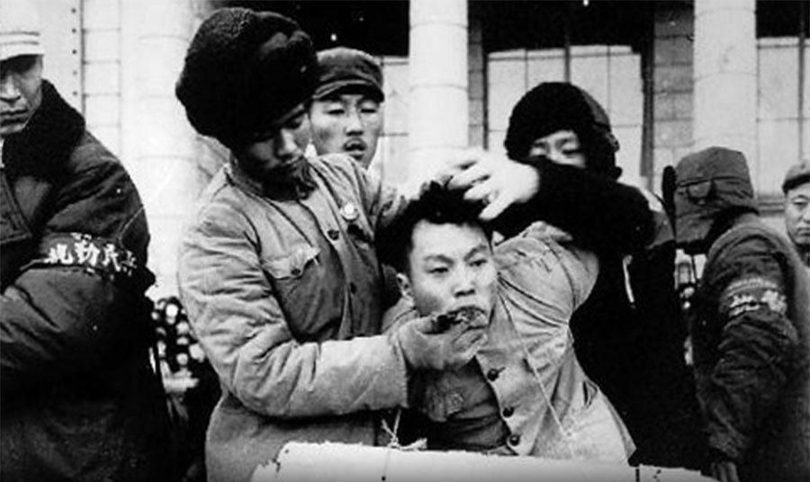
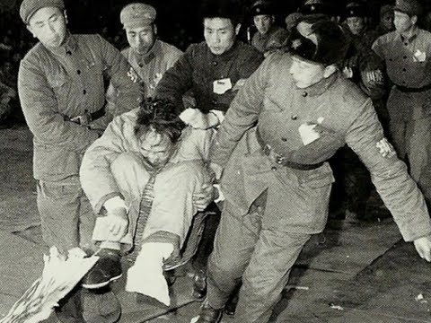

Slide 22
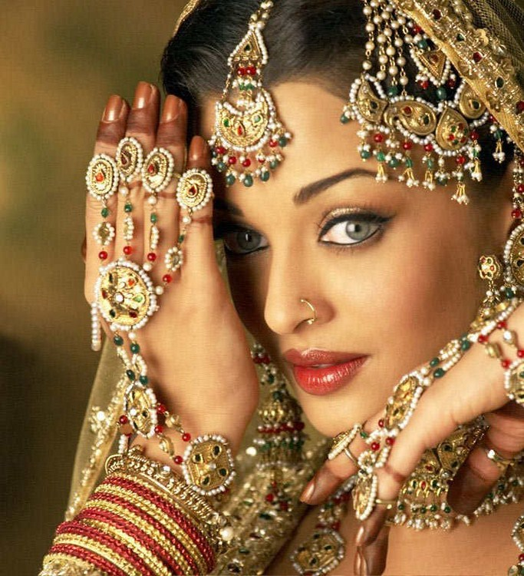
2. 錫安女子遭難
a.罪行：狂傲、淫漡、奢華
b.收場：
(1)貧困蒙羞
(2)戰敗人亡
(3)無人繼後
以婦女的打扮，裝飾，衣著等反映社會道德狀況
因為錫安的女子狂傲，行走挺項，賣弄眼目，俏步徐行，腳下玎璫... 主必除掉他們華美的腳釧、髮網、月牙圈、耳環、手鐲、蒙臉的帕子、華冠、足鍊、華帶、香盒、符囊、戒指、鼻環... (3:16-23)

Slide 23
C.聖城將來的榮耀 (4:2-6)
1.耶和華的苗
2.公義的靈
3.耶和華的工作
- 預言：基督將出現
大地改變，地產茂盛
- 預言：基督贖罪赦免
除掉污穢，成為聖潔
- 預言：上帝的同在
白日煙雲，黑夜火光、保護遮蓋

Slide 24
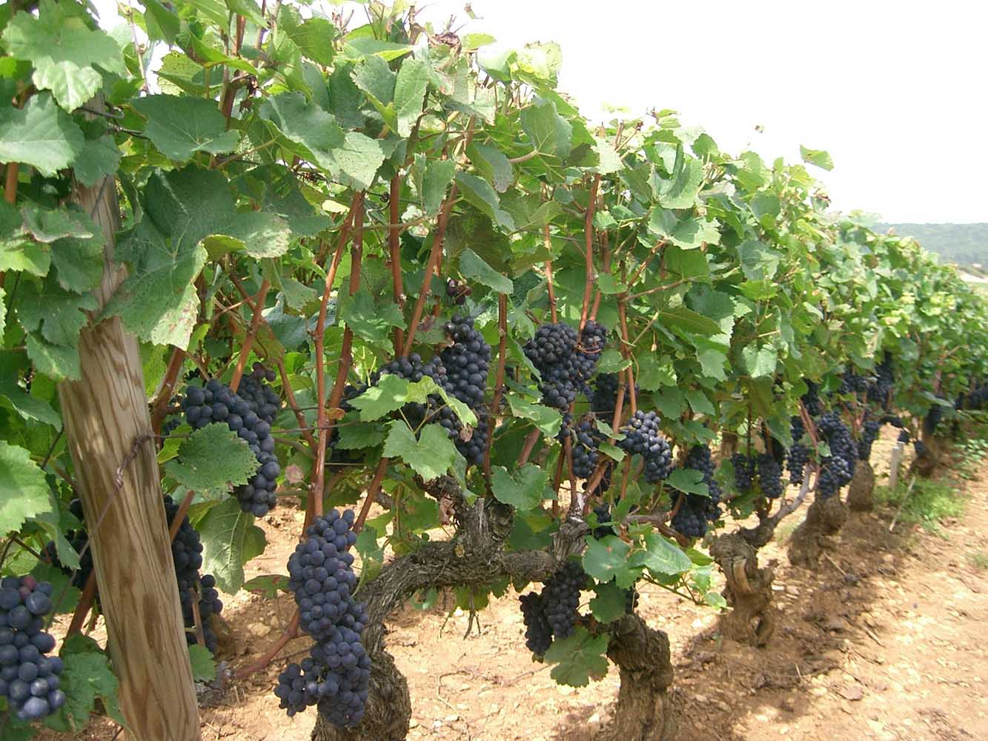
三.葡萄園之歌
第2章 社會的罪
3-4章 領袖的罪
第5章 全國的罪

Slide 25
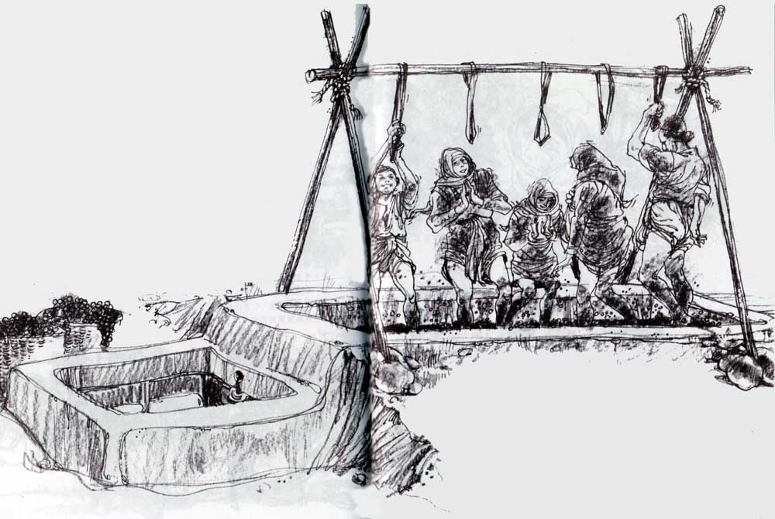
葡萄汁
從此流出
壓酒池
(從軟石灰岩中挖出)
*來自「聖經簡報站」

Slide 26
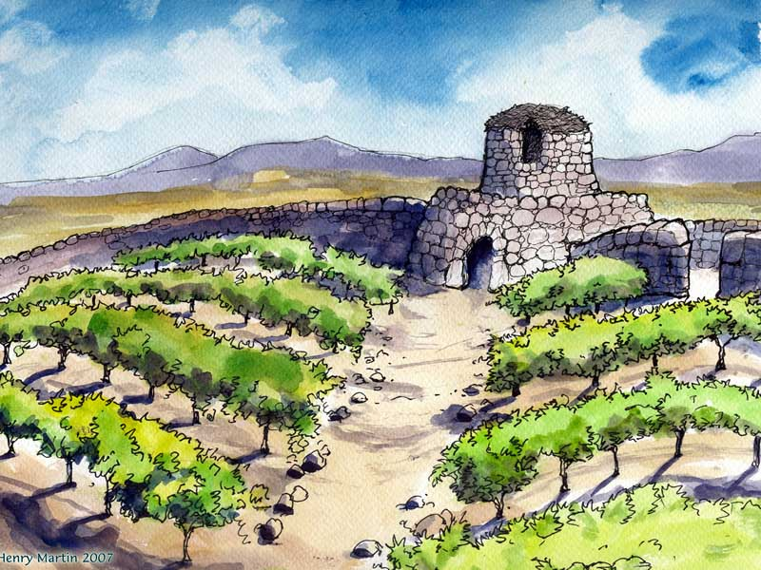
守望樓

Slide 27
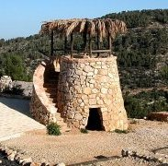
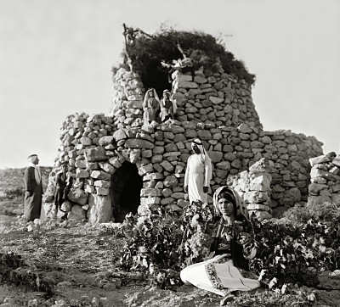
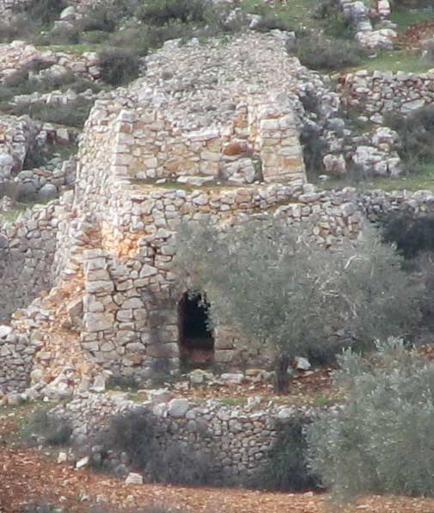
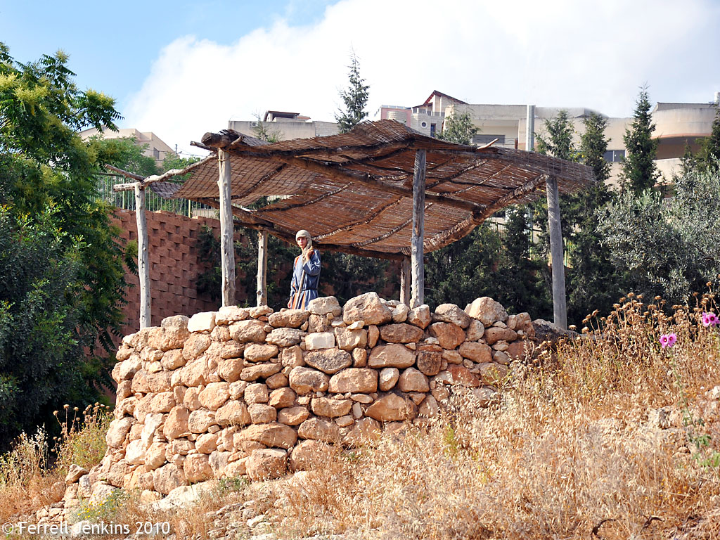
葡
萄
園
的
守
望
樓
：
防
狐
、
賊

Slide 28
A.葡萄園的比喻 (vv. 1-7)
1.神的看顧
2.神的期望
3.神的失望
耶穌在馬太21:33-44引用
刨挖、撿石、栽種、蓋、鑿
指望結好葡萄
【上帝富有感情】
但結了野葡萄
萬軍之耶和華的葡萄園就是以色列家；他所喜愛的樹就是猶大人。他指望的是公平，誰知倒有暴虐；指望的是公義，誰知倒有冤聲 (5:7)
信徒生命猶如葡萄園，
當上帝來收果子時，
我們有何物能獻上！

Slide 29
他們在筵席上彈琴，鼓瑟，擊鼓，吹笛，飲酒，卻不顧念耶和華的作為，也不留心他手所作的。所以，我的百姓因無知就被擄去。… (賽5:12-13)
聖經裡的作為
歷史上的作為
生活上的作為
(ways)
(deeds)
祂使摩西知道祂的法則
叫以色列人曉得祂的作為
(詩103:7)
知道神作了什麼事，
但是否明白祂作事的
方法和原則嗎？

Slide 30
B.六種禍哉 (vv. 8-24)
1.貪婪自私
2.飲酒作樂
3.譏誚神言
4.顛倒真理
5.自以聰明
6.受賄不義
歛財者 地土荒涼
狂歡者 被擄死亡
狂傲作惡者 遠方強敵侵略
(巴比倫)
禍哉！那些以房接房，以地連地，以致不留餘地的，只顧自己獨居境內... 禍哉！那些稱惡為善，稱善為惡，以暗為光，以光為暗，以苦為甜，以甜為苦的人。禍哉！那些自以為有智慧，自看為通達的人。禍哉！那些勇於飲酒，以能力調濃酒的人... (8、11、18、20-22)

Slide 31
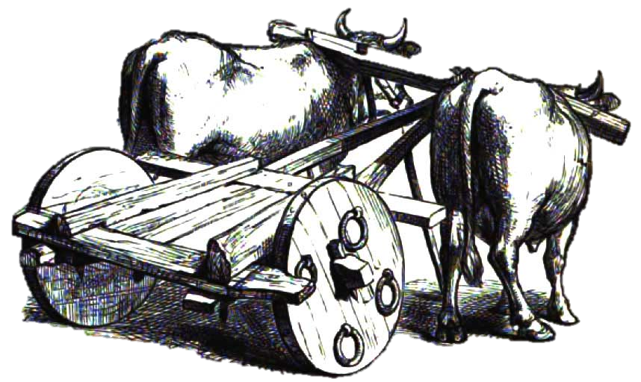
禍哉！那些以虛假之細繩牽罪孽的人！他們又像以套繩拉罪惡。(賽5:18)
一般牛拉車是用軛，不用繩子 (為什麼？)
牛停，車也停
*來自「聖經簡報站」

Slide 32
禍哉！那些以虛假之細繩牽罪孽的人！他們又像以套繩拉罪惡。(賽5:18)
掩飾、不明顯
災難
虛假
罪孽
*來自「聖經簡報站」

Slide 33
禍哉！那些以虛假之細繩牽罪孽的人！他們又像以套繩拉罪惡。(賽5:18)
說：「任祂急速行，趕快成就祂的作為
(賽5:18)
罪停，災難緊跟著來
災難
虛假
罪孽
*來自「聖經簡報站」

Slide 34
C.耶和華的忿怒 (vv. 25-30)
- 烈火、地震、刀兵
雖然如此，祂的怒氣還未轉消；祂的手仍伸不縮
(賽5:25)
落在永生神的手裡，真是可怕的！ (來10:31)
大衛對迦得說：「我甚為難！我願落在耶和華的手裡，因為他有豐盛的憐憫。我不願落在人的手裡。」(撒下24:14、代上21:13)

